Slide 1
Algoritmos de ordenação
Roses are red Violets are grand Hugo’s the best— Just ask Hugo, he’ll help you understand. Modest? Not quite. Humble? No way. But according to Hugo, he saves the day.

Slide 2
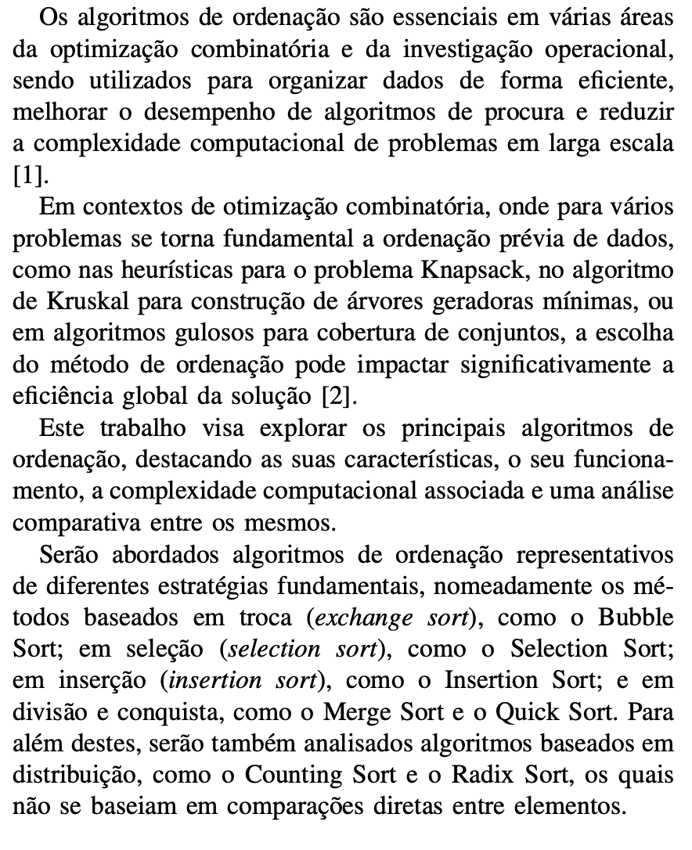
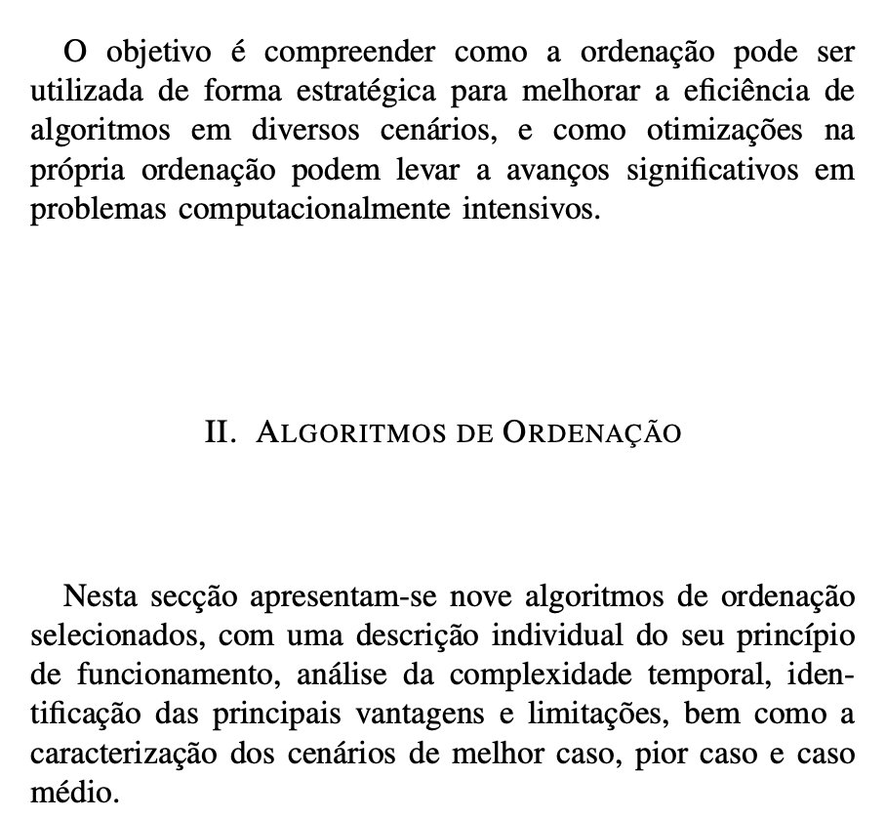
Algoritmos de Ordenação

Slide 3
A. Bubble Sort
Tlvz para cada alg:
Como funciona por tópicos a explicar em texto tp
Pseudocogisos tlvz são demasiado grandes e técnicos para apresentação
Justificacao da complexidade?
Pior melhor e médio caso
Gif a funcionar

Slide 4
B. Selection Sort

Slide 5
C. Insertion Sort

Slide 6
D. Counting Sort

Slide 7
E. Radix Sort

Slide 8
F. Quick Sort

Slide 9
G. Merge sort

Slide 10
H. Heap Sort

Slide 11
I. Timsort

Slide 12
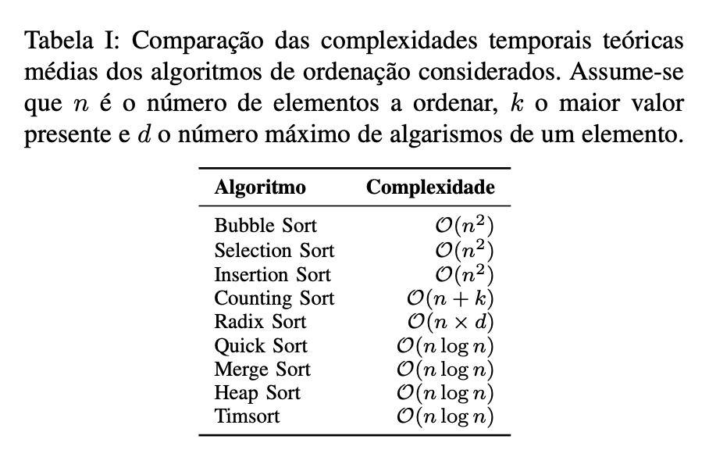
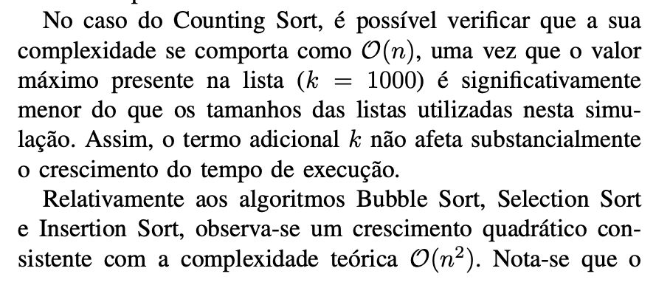
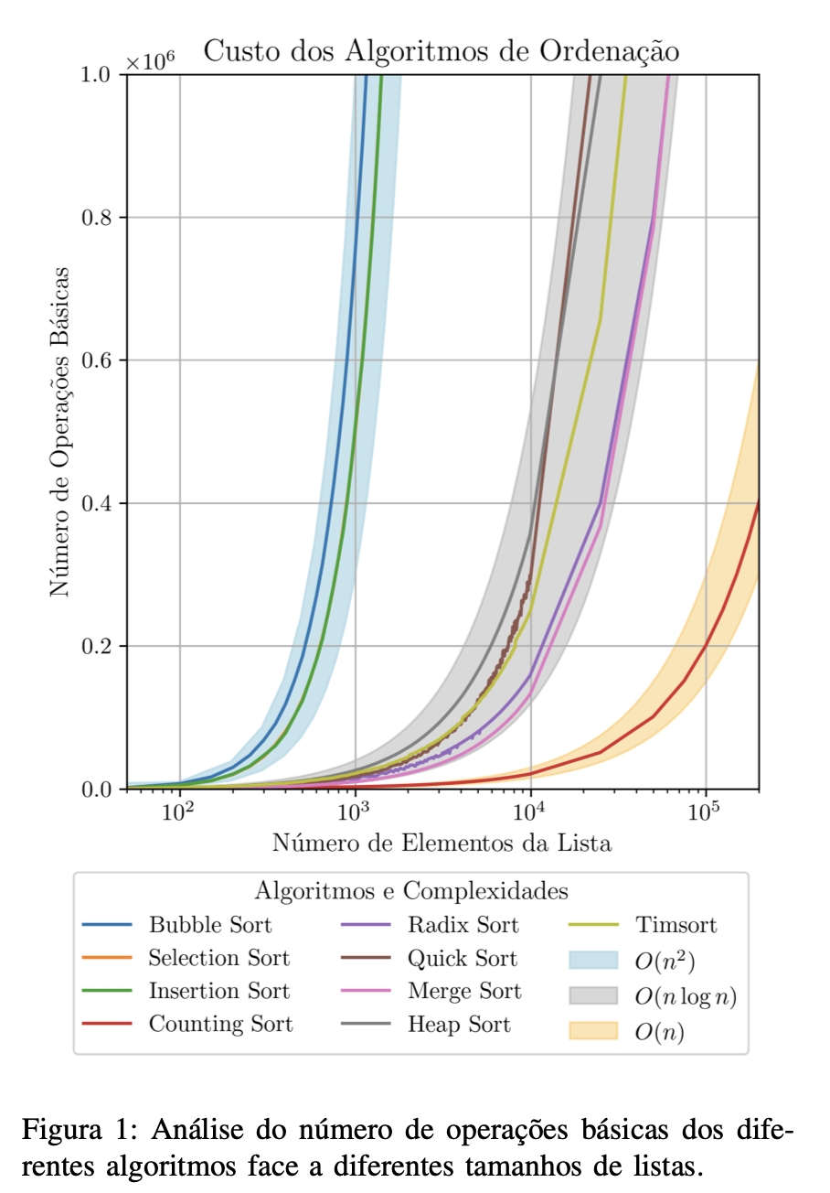
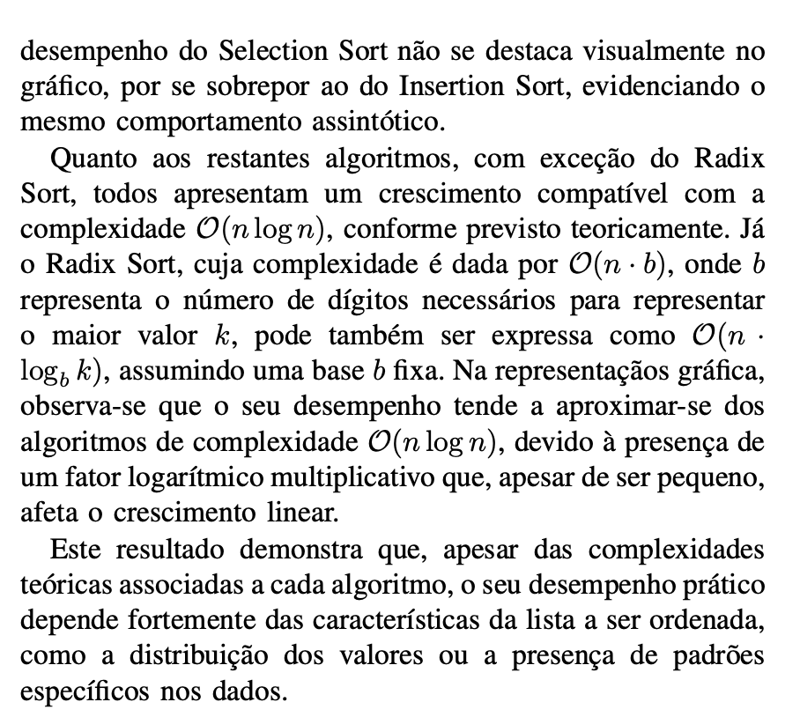
Resultados

Slide 13
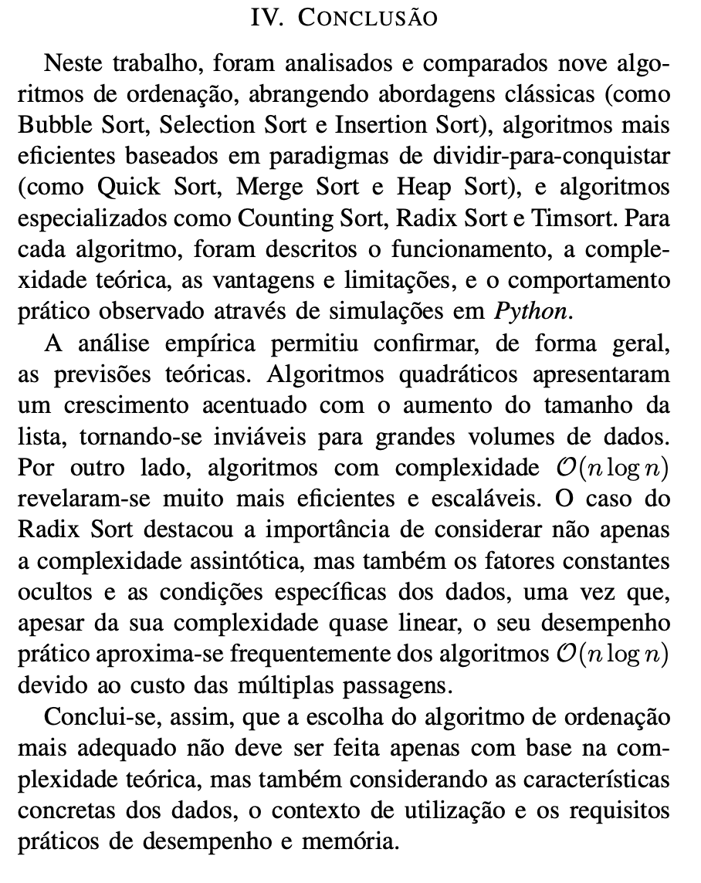
Conclusão

